Slide 1

Primera Sección comité ordinario del año 2018
Comité Sectorial de Desarrollo Administrativo de Ambiente
13 de Abril de 2018

Slide 2
ORDEN DEL DÍA
PUNTO | PONENTE | TIEMPO
1. Verificación del Quórum | Secretaría Técnica | 5 minutos.
2. Seguimiento a compromisos Comité 04/11/2016 | - Actualización del Plan Distrital de Gestión de Riesgos y Cambio Climático a cargo del IDIGER - Actualización de la Política Distrital de Producción Sostenible a cargo de la SDA | 10 minutos.
3. Formulación de la Política Publica Distrital de Producción y Consumo Sostenible – PyCs, de acuerdo con lo establecido en el Decreto Distrital 668 de 2017 | Secretaría Distrital de Ambiente | 20 minutos
4. Revisión y seguimientos de las políticas del sector ambiente de acuerdo con lo establecido en el Decreto Distrital 668 de 2017 | Secretaría Distrital de Ambiente | 10 minutos.
5. Revisión y Seguimiento del avance en el cumplimiento de las metas Plan de Desarrollo del Sector Ambiente (a corte 2017) | Secretaría Distrital de Ambiente | 10 minutos.
6. Lectura de Compromisos y cierre de comité | Secretaría Técnica | 5 minutos.

Slide 3
PUNTO 2. Seguimiento a compromisos Comité 04/11/2016

Slide 4
AVANCES EN LA POLÍTICA DE PRODUCCIÓN Y CONSUMO SOSTENIBLE

Slide 5
AVANCES
2018
2016
Diciembre
2017
Mayo
Decreto Distrital 668 y Resolución 2045
(Diciembre de 2017)
Se hace necesario restablecer el plan de trabajo a los lineamientos que brinda
la Secretaría Distrital de Planeación.
2017
Diciembre
2017
Julio
Ajuste al documento en:
Marco conceptual
Problemática
Antecedentes
Otros
2017
Febrero
Socialización
documento
dependencias SDA
Documento
preliminar
2017
Octubre
Inclusión comentarios
y componente ruralidad
Estructura
Programática
formulada
Remisión documento entidades externas

Slide 6
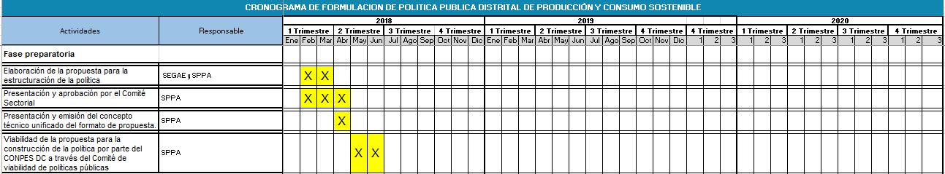
CRONOGRAMA
*Fechas sujetas a cambio por disponibilidad de las entidades (Secretaría Distrital de Planeación) que intervienen en la formulación de la Política Distrital de Producción y Consumo Sostenible

Slide 7
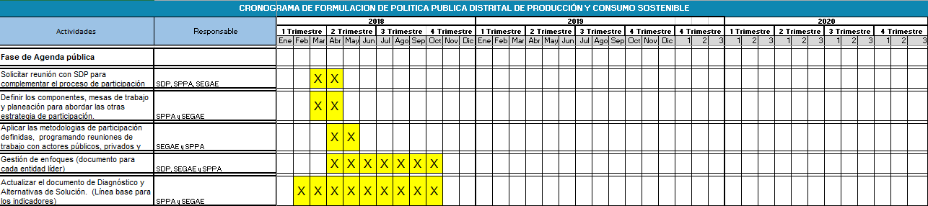
CRONOGRAMA
*Fechas sujetas a cambio por disponibilidad de las entidades (Secretaría Distrital de Planeación) que intervienen en la formulación de la Política Distrital de Producción y Consumo Sostenible

Slide 8
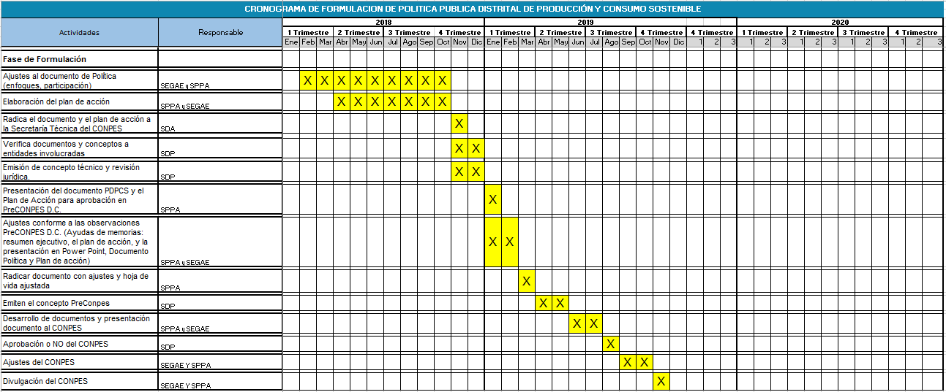
CRONOGRAMA
*Fechas sujetas a cambio por disponibilidad de las entidades (Secretaría Distrital de Planeación) que intervienen en la formulación de la Política Distrital de Producción y Consumo Sostenible

Slide 9
PUNTO 3. Formulación de la Política Publica Distrital de Producción y Consumo Sostenible – PyCs, de acuerdo con lo establecido en el Decreto Distrital 668 de 2017

Slide 10

Formulación Política Pública de Producción y Consumo Sostenible
Subdirección de Políticas y Planes Ambientales
Secretaría Distrital de Ambiente

Slide 11
¿ Qué problema busca solucionar la Política de Producción y Consumo Sostenible?
Patrones actuales de Producción y Consumo
Desequilibrio ambiental
Demanda de bienes y servicios
Producción excesiva
Problema social
Residuos

Slide 12
¿ Por qué se debe formular la Política Pública de Producción y Consumo Sostenible?
Componente técnico
Inclusión de la dimensión de Consumo Sostenible
Vigencia de la problemática. Política vigente fue decretada en 2003.
Componente normativo
Decreto 668 DE 2017
Visión de ciudad sostenible
Acuerdo Distrital 645 de 2016
Resolución 2045 de 2017

Slide 13
¿Qué es el Decreto 668 de 2017?
Los sectores y las entidades responsables de formular políticas públicas distritales deberán seguir las orientaciones definidas por el CONPES D.C. para su aprobación
La Secretaría Distrital de Planeación brindará asistencia para la orientación y coordinación metodológica de todas las fases que componen el Ciclo de Política Pública
Las políticas públicas distritales serán adoptadas mediante documento CONPES D.C, al igual que sus modificaciones y actualizaciones.
Las entidades deberán elaborar o actualizar su plan de acción dentro del año siguiente a la adopción del presente Acto Administrativo

Slide 14
¿Cómo se aprobarán las Políticas Públicas en el Distrito?
Viabilidad
Solicitud de aval inicio del proceso
Construcción Documento Política y Plan de Acción
Pre- CONPES
Acuerdo de responsabilidades
Discusión técnica
CONPES D.C.
Aprobación y divulgación del Documento de Política y Plan de acción
Formular la política y plan de acción. Tener en cuenta participación

Slide 15
PUNTO 4. Revisión y seguimientos de las políticas del sector ambiente de acuerdo con lo establecido en el Decreto Distrital 668 de 2017

Slide 16
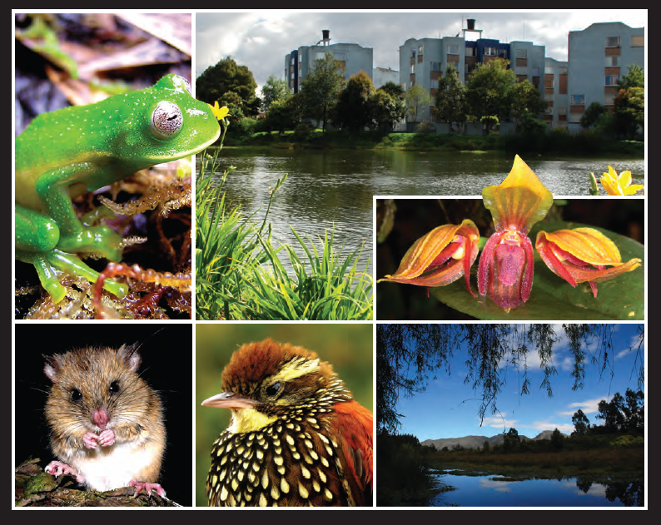
Seguimiento Políticas Públicas Ambientales 2017
Políticas ante el Decreto 668 de 2017
Subdirección de Políticas y Planes Ambientales
SECRETARÍA DISTRITAL DE AMBIENTE

Slide 17
Seguimiento a las Políticas del Sector
En el año 2017 la Subdirección de Políticas y Planes Ambientales activó la operación del Sistema de Seguimiento a las Políticas Públicas del Sector, a partir del monitoreo de los Planes de Acción de las políticas.
Se realizó el seguimiento a las siguientes políticas:
Humedales
Biodiversidad
Ruralidad
Protección y Bienestar Animal

Slide 18
Seguimiento a las Políticas Ambientales
El seguimiento desarrollado corresponde al periodo comprendido desde la adopción de la política y hasta el año 2017 .
Los resultados están relacionados exclusivamente con el reporte presentado por los implementadores de la política.
Los resultados se presentan de la siguiente manera:
Nivel de avance | ESTADO DE LOS EJES/ESTRATEGIASS/POLÍTICAS
Alta | 68% -100%
Media | 34 - 67%
Baja | 0 - 34%

Slide 19
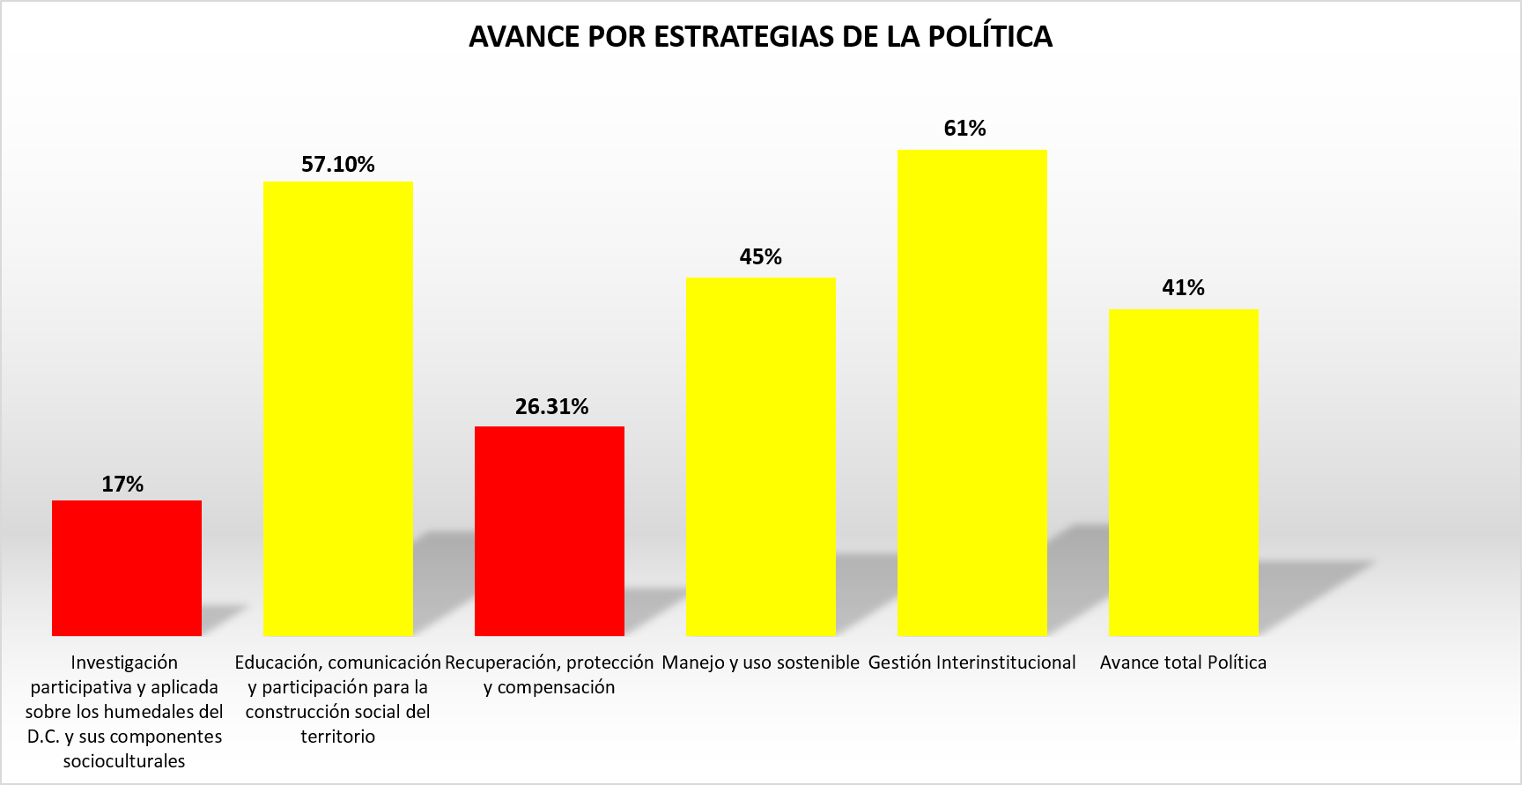
Política de Humedales del D.C.

Slide 20
Política de Humedales del D.C.
Necesidad: Realizar modificaciones de carácter técnico a algunos proyectos. También construir indicadores de resultado con posibilidades reales de medición.
Prioridad: Para varios proyectos el plazo de cumplimiento se encuentra vencido. Es indispensable construir la línea base de la política, sobre todo en los aspectos físico-químicos y sociales de los humedales.
Reto: Explorar nuevas fuentes de financiación

Slide 21
Política para la Gestión de la Conservación de la Biodiversidad en el D.C.

Slide 22
Política para la Gestión de la Conservación de la Biodiversidad en el D.C.
Necesidad: Fortalecer la relación entre proyecto de inversión y política para desarrollar los proyectos y actividades de la política.
Prioridad: Para varios proyectos el plazo de corto plazo (2014)
se encuentra vencido.
Reto: Realizar una gestión coordinada de la conservación de la biodiversidad en el marco de la ciudad – región.

Slide 23
Política Distrital de Ruralidad
AVANCES POR EJES

Slide 24
Política Distrital de Ruralidad
Necesidad: El Plan de Gestión para el Desarrollo Rural Integral debe incorporar las nuevas realidades de la institucionalidad distrital para precisar responsables de su implementación. El Plan debe formular indicadores medibles y establecer plazos de cumplimiento.
Prioridad: Definir las competencias alrededor del liderazgo de las competencias de coordinación y seguimiento de la política.
Reto: Mejorar el nivel de coordinación de la política, en especial en el Consejo Consultivo de Desarrollo Rural.

Slide 25
Política de Protección y Bienestar Animal

Slide 26
Política de Protección y Bienestar Animal
Necesidad: Actualizar el Plan de Acción de la Política, bajo las directrices y recomendaciones establecidas por el Decreto 668 de 2017.
Prioridad: Actualizar el Plan de Acción de la Política. Delimitar y articular de mejor manera el rol que tienen las casas ecológicas en relación con el Instituto de Protección y Bienestar Animal
Reto: Durante los resultados de seguimiento a la Política se evidenció un gran avance en su implementación, sin embargo, es importante mencionar que es necesario analizar algunos de los reportes que fueron diligenciados en términos de actividad y no de indicador.

Slide 27
Conclusiones del seguimiento
En la mayoría de los casos el reporte no corresponde con el indicador de la política, y no logra dar cuenta de los resultados obtenidos con las actividades propuestas por las políticas.
El reporte evidencia que aún NO se reconoce o se reconoce muy poco la Política en la planificación y desarrollo de la gestión misional de los implementadores, a excepción de la política de bienestar y protección animal
No se cuenta con información organizada que permita sistematizar las actividades realizadas en cumplimiento a la política.

Slide 28
Las Políticas Ambientales ante el Decreto 668 de 2017
Los sectores y las entidades responsables de formular políticas públicas distritales deberán seguir las orientaciones definidas por el CONPES D.C. para su aprobación
La Secretaría Distrital de Planeación brindará asistencia para la orientación y coordinación metodológica de todas las fases que componen el Ciclo de Política Pública.
Las políticas públicas distritales serán adoptadas mediante documento CONPES D.C, al igual que sus modificaciones y actualizaciones.
Las entidades responsables de las políticas públicas deberán elaborar o actualizar su plan de acción dentro del año siguiente a la adopción del presente Acto Administrativo

Slide 29
Las Políticas Ambientales ante el Decreto 668 de 2017
Producción y Consumo Sostenible –
Reformular Política
Protección y Bienestar Animal –
Actualizar Plan de Acción
Educación Ambiental –
Elaborar Plan de Acción
Biodiversidad –
Actualizar Plan de Acción
Suelo de Protección –
Plan de Ordenamiento Territorial
Ruralidad –
Definición de Competencias
Salud Ambiental –
Definición de Competencias
Humedales –
Discusión con la Mesa de Humedales

Slide 30
PUNTO 5. Revisión y Seguimiento del avance en el cumplimiento de las metas Plan de Desarrollo del Sector Ambiente (a corte 2017)

Slide 31
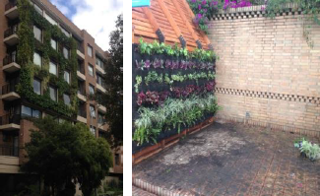
Avance Metas Plan de Desarrollo
Sector Ambiente
2016 -2017

Slide 32
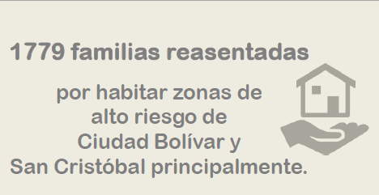
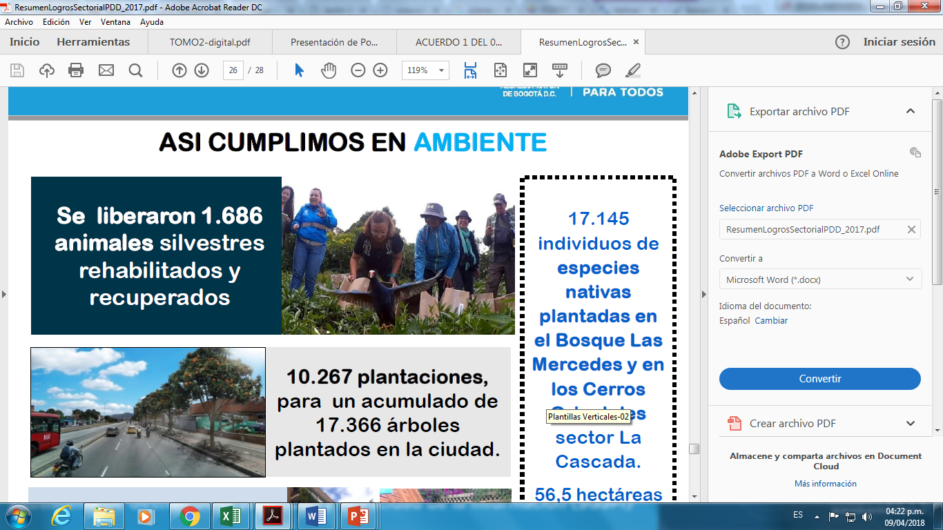
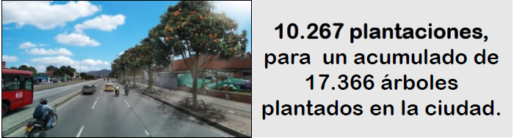
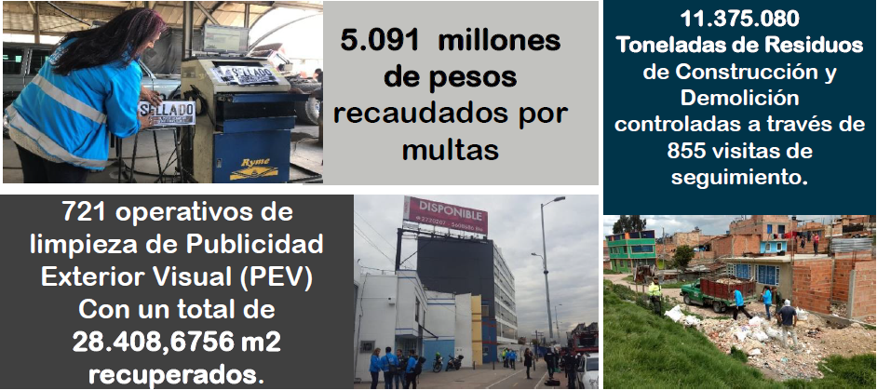
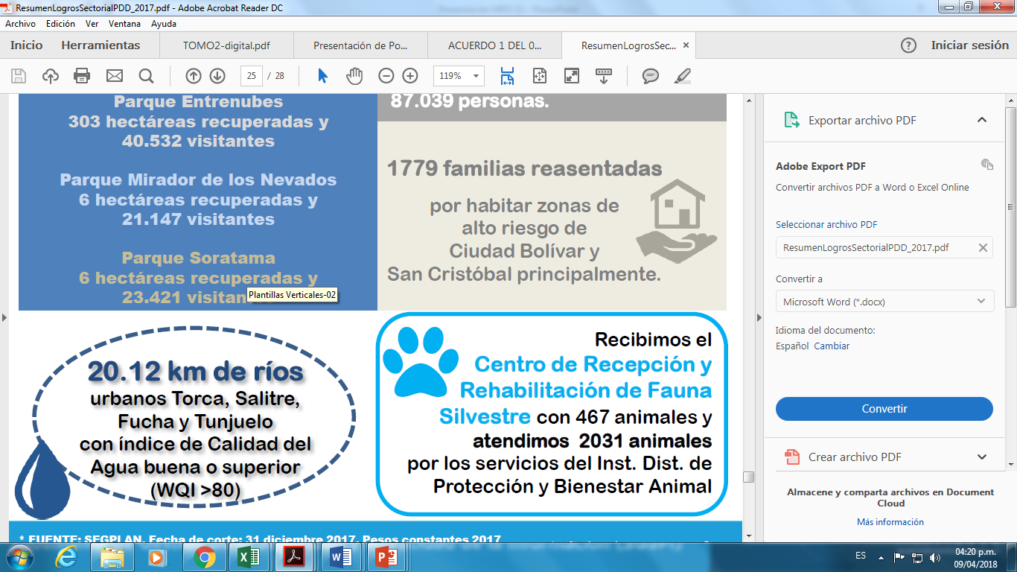

Slide 33
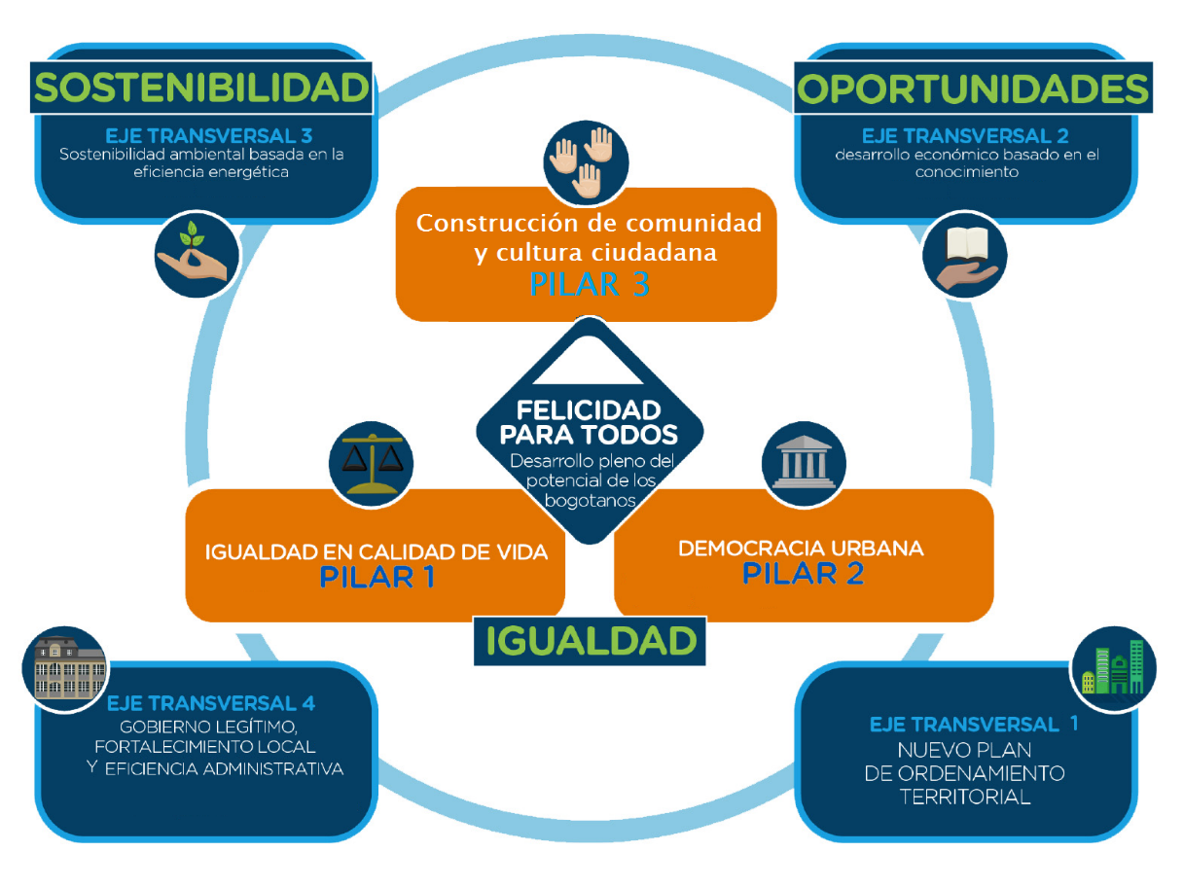
METAS SECTOR AMBIENTE
METAS SECTOR AMBIENTE
METAS SECTOR AMBIENTE.
TOTAL METAS
Metas Resultado
Metas Producto
84
38
46
44 52%
21 55%
23 50%
Avance > 30%
Avance > 30%
Avance > 30%
20 24%
11 29%
9 20%
Avance
< 30% y > 20%
Avance
< 30% y > 20%
Avance
< 30% y > 20%
12 14%
3 8%
9 20%
Avance < 20%
Avance < 20%
Avance < 20%
8 10%
3 8%
5 10%
Sin reporte o reporta otra entidad fuera del sector
Sin reporte o reporta otra entidad fuera del sector
Sin reporte o reporta otra entidad fuera del sector

Slide 34
METAS SECTOR AMBIENTE
PILAR 1: IGUALDAD EN CALIDAD DE VIDA
Programa 04. Familias protegidas y adaptadas al cambio climático.
Metas Resultado |  |  |  |  | Metas Producto
Meta | Indicador | Avance | % Avance |  | Meta | Indicador | Avance | % Avance
Reasentar a 4286 familias localizadas en zonas de riesgo no mitigable (286 a cargo del IDIGER) | Sumatoria de las familias reasentadas | 169 | 59% |  | Formular una política de reasentamiento | Una política de reasentamiento formulada | 0 | 0%
 |  |  |  |  | Atender al 100% de la población afectada por emergencias y desastres con respuesta integral y coordinada del SDGR - CC | Porcentaje de la población afectada por emergencias y desastres con respuesta integral atendidas | 100 | 40%
Beneficiar a 8.750 familias localizadas en zonas de riesgo mitigable por fenómenos de remoción en masa, con obras de mitigación | Sumatoria de familias a las que se les reduce el riesgo… | 2,431 | 27,78% |  | Construcción de 16 obras de mitigación | Número de obras de mitigación construidas | 3 | 18,76%
 |  |  |  |  | Incentivar y promover el cumplimiento de la norma de sismo resistencia y el reforzamiento estructural | Número de eventos realizados para incentivar y promover el cumplimiento de normas Sismo resistente en el Distrito Capital | 0 | 0%
PILAR 2: DEMOCRACIA URBANA
Programa 17. Espacio público, derecho de todos.
Metas Resultado |  |  |  |  | Metas Producto
Meta | Indicador | Avance | % Avance |  | Meta | Indicador | Avance | % Avance
90% Porcentaje de incendios forestales ubicados en el costado occidental de los cerros orientales a lo largo de sendero panorámico controlados en un lapso de 3 días. | Días promedio de atención | Sin reporte | Sin reporte |  | Acciones para la prevención y mitigación del riesgo de incidentes forestales (connatos, quemas e incendios) | Número de acciones para la prevención y mitigación del riesgo de incidentes forestales | Sin reporte | Sin reporte
250.000 ciudadanos que recorren el sendero panorámico y los cerros orientales | Suma de ciudadanos que recorren el sendero panorámico | 28,812 | 11,52% |  | Adecuar 15 km del sendero panorámico de los cerros orientales | Número de km del sendero panorámico adecuados | 0 | 0%

Slide 35

METAS SECTOR AMBIENTE
EJE TRANSVERSAL 3: SOSTENIBILIDAD AMBIENTAL BASADA EN LA EFICIENCIA ENERGETICA
Programa 38. Recuperación y manejo de la estructura ecológica principal.
Metas Resultado |  |  |  |  | Metas Producto
Meta | Indicador | Avance | % Avance |  | Meta | Indicador | Avance | % Avance
Intervenir el 100% de los humedales declarados en el Distrito | Porcentaje de intervención de los humedales declarados en el Distrito | 29,5 | 29,5% |  | Realizar quince (15) diagnósticos de los PEDH declarados | Número de diagnósticos básicos realizados para desarrollar el Plan de Intervención en los Parques Ecológicos Distritales de Humedales declarados | 15 | 100%
Mantener 400 hectáreas de suelo de protección con procesos ya iniciados | Número de hectáreas de suelo en proceso de mantenimiento | 56,6 | 14,1% |  | Realizar en 400 hectáreas de suelos de protección procesos de monitoreo y mantenimiento de los procesos ya iniciados | Número de hectáreas de suelo de protección con procesos de monitoreo y mantenimiento | 56,6 | 14,1%
Declarar 100 hectáreas nuevas áreas protegidas de ecosistemas de paramo y alto andino en el Distrito Capital | Número de hectáreas nuevas de áreas protegidas de ecosistemas de paramo y alto andino con gestiones para su declaratoria | 0 | 0% |  | Elaborar conceptos para la gestión de la declaratoria de 100 nuevas hectáreas de áreas protegidas en ecosistema de páramo y alto andino en el D.C. | Número de hectáreas con conceptos técnicos para la gestión de la declaratoria de nuevas áreas protegidas y elementos conectores de la EEP | 30 | 30%
Manejar integralmente 800 hectáreas de Parque Ecológico Distrital de Montaña y áreas de interés ambiental | Número de hectáreas manejadas integralmente de Parque Ecológico Distrital de Montaña y áreas de interés ambiental | 315 | 39,4% |  | Formular y adoptar planes de manejo para el 100% de las hectáreas de Parques Ecológicos Distritales de Montaña | Porcentaje de hectáreas de Parques Ecológicos Distritales de Montaña (PEDM) con planes de manejo formulados y adoptados | 0 | 0%
Recuperar 115 Has de suelo de protección en riesgo no mitigable y viabilizar como espacio público efectivo de la ciudad. | Número de hectáreas viabilizadas como espacio público | 27,6 | 24% |  | Restauración de 115 has en suelos de protección en riesgo no mitigable | Número de hectáreas en proceso de restauración y/o recuperación en suelos de protección en riesgo no mitigables para habilitar como espacio público | 27,6 | 24,0%
Restaurar 200 hectáreas nuevas en Cerros Orientales, ríos y quebradas y/o zonas de riesgo no mitigable que aportan a la conectividad ecológica de la región | Número de hectáreas nuevas en proceso de recuperación, rehabilitación o restauración en cerros orientales, ríos y quebradas y/o zonas de riesgo no mitigable que aportan a la conectividad ecológica de la región | 41,3 | 20,7% |  | Aplicar acciones del protocolo de restauración ecológica (diagnóstico, diseño, implementación y mantenimiento) del Distrito en 200 has | Número de hectáreas con aplicación del protocolo de restauración ecológica (diagnóstico, diseño, implementación y mantenimiento) | 18,1 | 9,1%
Implementar 2 proyectos piloto, para la adaptación al Cambio Climático basada en ecosistemas, en la ruralidad y en el perímetro urbano | Número de proyectos implementados, para la adaptación al Cambio Climático | 0,85 | 42,5% |  | 2 Proyectos de adaptación al cambio climático formulados | Número de proyectos formulados, para la adaptación al Cambio Climático | 0,85 | 42,5%

Slide 36
METAS SECTOR AMBIENTE
Programa 39. Ambiente sano para la equidad y disfrute del ciudadano.
Metas Resultado |  |  |  |  | Metas Producto
Meta | Indicador | Avance | % Avance |  | Meta | Indicador | Avance | % Avance
Mantener las concentraciones promedio anuales de PM10 en todo el territorio distrital por debajo de la norma 50 mg/m3 de PM10 | Concentración de material particulado inferior a 10 micras (µ) promedio anual (PM10 ) en el aire (µg/m3) por debajo de la norma (50 mg/m3) | 41 | 34,7% |  | Otorgar las concesiones, permisos y autorizaciones (50% sanciones y 50% permisos) solicitados a la autoridad ambiental con fines de regularización ambiental del Distrito | Porcentaje de concesiones otorgadas con fines de regularización ambiental del Distrito | 15,5 | 31%
 |  |  |  |  |  | Porcentaje de permisos otorgados con fines de regularización ambiental del Distrito | 15,3 | 30,6%
 |  |  |  |  |  | Porcentaje de autorizaciones otorgadas con fines de regularización ambiental del Distrito | 11,42 | 22,8%
 | Concentración de Material Particulado Inferior a 2.5 Micrómetros (PM2.5) en el aire (µg/m3) por debajo de la norma (25 µg/m3) | 19 | 31,7% |  | Realizar el 100% de las actuaciones de inspección, vigilancia, control (IVC), seguimiento y monitoreo | Porcentaje de actuaciones de inspección, vigilancia, control (IVC), seguimiento y monitoreo en calidad del aire | 37,5 | 37,5%
 |  |  |  |  | Capacitar a más de 3 mil conductores de todo tipo de vehículos en “ecoconducción”. | Número de conductores de todo tipo de vehículos capacitados en “ecoconducción”. | Reporta SDM | Reporta SDM
La cuenca hídrica del Rio Bogotá en proceso de descontaminación a través de acciones de corto y mediano plazo | Porcentaje de cumplimiento de acciones de descontaminación de corto y mediano plazo | 35 | 35% |  | La cuenca hídrica del Rio Bogotá en proceso de descontaminación a través de acciones de corto y mediano plazo | La cuenca hídrica del Rio Bogotá en proceso de descontaminación a través de acciones de corto y mediano plazo | 35 | 35%
Plan de manejo de la franja de adecuación y la Reserva Forestal Protectora de los cerros orientales en proceso de implementación | Porcentaje de implementación del plan de manejo de la franja de adecuación y la Reserva Forestal Protectora de los cerros orientales | 9,11 | 22,78 |  | Plan de manejo de la franja de adecuación y la Reserva Forestal Protectora de los cerros orientales en proceso de implementación | Porcentaje de implementación del plan de manejo de la franja de adecuación y la Reserva Forestal Protectora de los cerros orientales | 9,11 | 22,78
Mantener libre de publicidad exterior visual ilegal el 20% de las rutas tradicionalmente cubiertas. | Porcentaje de área libre de afiches con respecto al área tradicionalmente cubierta | 4 | 28% |  | Realizar operativos de control y limpieza de las rutas tradicionalmente cubierta por publicidad exterior visual ilegal | Número de operativos de control y limpieza de rutas cubiertas por publicidad | 793 | 132%
Reducir en 5% los niveles de ruido en las zonas críticas de la ciudad | Niveles de ruido en las zonas críticas de la ciudad | 71 | 27,78% |  | Implementar acciones de control | Número de acciones de control de ruido en las zonas críticas de la ciudad | 5449 | 30,96%
Aumentar la calidad de los 20,12 km de río en el área urbana que cuentan con calidad aceptable o superior (WQI >65) a buena o superior (WQI >80) y adicionar 10 km de ríos en el área urbana del Distrito con calidad de agua aceptable o superior (WQI | Número de km de ríos urbanos con índice de Calidad del Agua buena o superior (WQI >80) | 20,12 | 120,4% |  | Ejecutar el Plan de Saneamiento y Manejo de Vertimientos - PSMV, entre otros proyectos prioritarios | Porcentaje de seguimiento a la ejecución del Plan de Saneamiento y Manejo de Vertimientos (PSMV) | 37,5 | 37,5%
 | Número de km de ríos urbanos adicionales con índice de Calidad del Agua aceptable (WQI >65) | 10,06 | 100,06%

Slide 37
METAS SECTOR AMBIENTE
Programa 39. Ambiente sano para la equidad y disfrute del ciudadano.
Metas Resultado |  |  |  |  | Metas Producto
Meta | Indicador | Avance | % Avance |  | Meta | Indicador | Avance | % Avance
Intervenir 27 hectáreas de suelo degradado y/o contaminado | Número de hectáreas de suelo degradado y/o contaminado intervenidas | 13,37 | 49,52% |  | Identificar áreas (has) / predios con suelo degradado y/o contaminado | Trámite de las solicitudes concepto de diagnóstico ambiental relacionadas con el cambio de uso de suelo o con sospecha de contaminación de los predios del área urbana | 37,5 | 37,5%
Priorizar e implementar 16 proyectos del plan de acción de la Política de Bienestar Animal | Número de proyectos priorizados e implementados del plan de acción de la Política de Bienestar Animal | 5 | 31,25% |  | Consolidar un Instituto de protección y bienestar animal | Un instituto de protección y bienestar animal consolidado. | 1 | 100%
Poner en marcha el nuevo Centro Recepción y Rehabilitación de Fauna y Flora Silvestre contemplándose la implantación de soluciones provisionales alternas durante la fase constructiva para garantizar la continuidad en las acciones de control de los dos recursos. | Nuevo Centro Recepción y Rehabilitación de Fauna y Flora Silvestre en operación. | 0,09 | 9% |  | Construir un nuevo Centro Recepción y Rehabilitación de Fauna y Flora Silvestre | Nuevo Centro Recepción y Rehabilitación de Fauna y Flora Silvestre construido | 0,09 | 9%
Ejecutar 45.000 actuaciones técnico jurídicas de evaluación, control, seguimiento, prevención e investigación para conservar, proteger y disminuir el tráfico ilegal de la flora y de la fauna silvestre. | Número de actuaciones técnico jurídicas de evaluación, control, seguimiento, prevención e investigación. | 16,685 | 37,08% |  | Aumentar en un 10% las actuaciones de control al tráfico ilegal de flora y fauna silvestre, que incluyen tenencia, movilización, transformación, comercialización y/o aprovechamiento provenientes de todo el país. | Porcentaje de actuaciones de control al tráfico ilegal de flora y fauna silvestre | Sin Reporte | Sin reporte
Poner en marcha un Centro de Protección y Bienestar Animal -Casa Ecológica de los Animales- | Un Centro de Protección y Bienestar Animal -Casa Ecológica de los Animales funcionando | 0,35 | 35% |  | Construir un Centro de Protección y Bienestar Animal - Casa ecológica de los animales | Una casa ecológica de los animales construida | 0,35 | 35%
Aumentar en valor real de la cobertura verde en el espacio público urbano de Bogotá D.C. (arbolado 7%, zonas verdes en 0,2% y jardinería en 20%) garantizando el mantenimiento de lo generado y lo existente. | Porcentaje de cobertura de jardinería incrementada | 63 | 63,16% |  | Formular, adoptar y ejecutar el Plan Distrital de Silvicultura Urbana, Zonas verdes y Jardinería con prospectiva de ejecución a 12 años, definido en el Decreto 531 de 2010 y adelantar su implementación en un 30% | Un Plan Distrital de Silvicultura Urbana, Zonas verdes y Jardinería formulado, adoptado y en ejecución | 0,08 | 8%
 |  |  |  |  | Plantar 86.000 los árboles y arbustos en el espacio Público urbano | Número de árboles plantados | 17366 | 20%
 |  |  |  |  | Incrementar las zonas verdes de jardinería en 18.000 metros cuadrados nuevos | Número de metros cuadrados nuevos en zonas verdes de jardinería | 20680 | 86%
 |  |  |  |  | 2.500.000 de ciudadanos participan en procesos de cultura y educación ambiental. | Número de ciudadanos vinculados | 1219162 | 48,77%

Slide 38
METAS SECTOR AMBIENTE
Programa 40. Gestión de la Huella ambiental urbana.
Metas Resultado |  |  |  |  | Metas Producto
Meta | Indicador | Avance | % Avance |  | Meta | Indicador | Avance | % Avance
Aprovechar 25.000 toneladas de llantas usadas | Sumatoria de las toneladas de llantas usadas aprovechadas | 9,301 | 37,2% |  | Utilizar gradualmente el 20% de gránulo de caucho reciclado y/o residuos de demolición dentro de la mezcla asfáltica que se utilicen para la construcción y reconstrucción de vías de la ciudad | Porcentaje de granulo de caucho utilizado dentro de la mezcla asfaltica en las vías vehiculares determinadas en la normatividad ambiental vigente | 25 | 25%
 |  |  |  |  | Formular un plan de acción y control para la gestión de las llantas usadas, orientado al aprovechamiento | Porcentaje de formulación de plan de acción y control de llantas usadas | 100 | 100%
Reducir 800.000 toneladas de las emisiones de CO2eq. | Sumatoria de las Ton de CO2eq reducidas a partir de diciembre de 2017, según la formulación del proyecto Gestión ambiental urbana | 461,947 | 57,7% |  | Diseñar e implementar un plan de acción encaminado a la reducción de GEI | Porcentaje de implementación del plan de acción encaminado a la reducción de GEI | 19.4 | 19.4%
Disponer adecuadamente 15.000 toneladas de residuos peligrosos y especiales (posconsumo, de recolección selectiva, voluntarios, aceites vegetales usados, etc.) | Sumatoria de toneladas de residuos peligrosos y especiales dispuestos adecuadamente | 3455 | 23,03% |  | Generar acciones de control a los pequeños, medianos y grandes generadores de Residuos Peligrosos - RESPEL | Número de acciones de control y seguimiento a los pequeños, medianos y grandes generadores de Residuos Peligroso | 815 | 47.9%
Controlar y realizar seguimiento a 32.000 toneladas de residuos peligrosos en establecimientos de salud humana y afines | Sumatoria de las toneladas reportadas controladas y con seguimiento | 12,695 | 39,67% |  | Generar acciones de control para los residuos hospitalarios y de riesgo biológico | Porcentaje de cumplimiento de acciones de control y seguimiento de los residuos hospitalarios y de riesgo biológico | 35 | 35%
Incorporar criterios de sostenibilidad en 800 proyectos en la etapa de diseño u operación | Emisión de los lineamientos o determinantes ambientales mediante comunicación oficial de la entidad o mediante actas de revisión y aprobación (que pueden ser de la SDA o del JBB). | 311 | 38,8% |  | Implementar la política de ecourbanismo y construcción sostenible | Porcentaje de avance en la implementación de la política de ecourbanismo y construcción sostenible | 25 | 25%
Desarrollar 1 proyecto de sistema urbano de drenaje sostenible para manejo de aguas y escorrentías. | % Avance en la implementación del proyecto | 0 | 0% |  | Formular un (1) proyecto de sistema urbano de drenaje sostenible para manejo de aguas y escorrentías | Proyecto formulado e implementado del sistema urbano de drenaje sostenible - SUDS | 0,12 | 12%
Implementar 20.000 m2 de techos verdes y jardines verticales, en espacio público y privado. | Sumatoria de los m2 de techos verdes y jardines verticales en espacio público + los de espacio privado | 7745 | 38% |  | Techos verdes y jardines verticales implementados | M2 de techos verdes implementados en espacio público y privado | 7.591 | 37,9%
Lograr en 500 empresas un índice de desempeño ambiental empresarial -IDEA - entre muy bueno y excelente. | No de empresas con índice ideal muy bueno y excelente | 163 | 32,6% |  | Fortalecer el esquema voluntario de autogestión ambiental, el cual involucra las organizaciones de la ciudad, academia y gremios | Un esquema voluntario de autogestión ambiental fortalecido | 0.25 | 25%

Slide 39
METAS SECTOR AMBIENTE
Programa 40. Gestión de la Huella ambiental urbana.
Metas Resultado |  |  |  |  | Metas Producto
Meta | Indicador | Avance | % Avance |  | Meta | Indicador | Avance | % Avance
Controlar 32.000.000 de toneladas de residuos de construcción y demolición | Sumatoria de toneladas de residuos de construcción y demolición controladas | 15487802 | 48,4% |  | Aprovechar el 25% de los residuos de construcción y demolición que controla la SDA | Aprovechamiento de residuos de construcción y demolición | 30,34 | 121,36%
Proponer un modelo de ciudad sostenible basado en determinantes ambientales | Determinantes ambientales priorizados y formulados/Determinantes ambientales priorizados(14)*100 | 4 | 28% |  | Priorizar y formular las determinantes ambientales | Número de instrumentos de Planeación Ambiental en los cuales se revisan, actualizan o incorporan determinantes ambientales | 4 | 28%
Programa 41. Desarrollo Rural Sostenible.
Metas Resultado |  |  |  |  | Metas Producto
Meta | Indicador | Avance | % Avance |  | Meta | Indicador | Avance | % Avance
Aumentar a 200 las hectáreas en proceso de restauración, mantenimiento y/o conservación sobre áreas abastecedoras de acueductos veredales asociadas a ecosistemas de montaña, bosques, humedales, ríos, nacimientos, reservorios y lagos | Hectáreas en proceso en restauración, mantenimiento y/o conservación sobre áreas abastecedoras de acueductos veredales asociadas a montañas, bosques, humedales, ríos, nacimientos, reservorios y lagos | 117.5 | 58,7% |  | Realizar un diagnóstico de áreas para restauración, mantenimiento y/o conservación | Un diagnóstico de áreas para restauración, mantenimiento y/o conservación | 0.5 | 50%
Duplicar el número de predios con adopción de buenas prácticas productivas que contribuyan a la adaptación y reducción de la vulnerabilidad frente al cambio climático y la promoción del desarrollo sostenible | Número de predios con adopción de buenas prácticas productivas que contribuyan a la adaptación y reducción de la vulnerabilidad frente al cambio climático y la promoción del desarrollo sostenible | 681 | 68,1% |  | Identificar predios para adopción de buenas prácticas productivas | Número de predios identificados | 181 | 36.2%
Alcanzar un aumento del 20% en al menos uno de los componentes del índice de sostenibilidad de las unidades productivas intervenidas | Porcentaje de crecimiento de al menos uno de los componentes del índice de sostenibilidad de las Unidades Productivas Intervenidas | SDDE | SDDE |  | Implementar en 80 unidades agrícolas familiares procesos de reconversión productiva | Numero de unidades productivas con procesos de reconversión productiva implementados | SDDE | SDDE
EJE TRANSVERSAL 4: GOBIERNO LEGITIMO, FORTALECIMIENTO LOCAL Y EFICIENCIA
Programa 44. Gobierno y ciudadanía digital.
Metas Resultado |  |  |  |  | Metas Producto
Meta | Indicador | Avance | % Avance |  | Meta | Indicador | Avance | % Avance
Generar información y conocimiento sobre el estado de los recursos hídrico, aire, ruido y calidad a los ciudadanos del Distrito Capital | Porcentaje de información ambiental divulgada y apropiada por los ciudadanos. | 35 | 35% |  | Diseñar y construir un centro de información y modelamiento ambiental de Bogotá D.C | Un centro de información y modelamiento diseñado y construido | 0.35 | 35%

Slide 40

GRACIAS

